Slide 1
«ИСТОРИЯ КАЗАХСТАНА» ЛЕКЦИЯ №5 Образование казахской народности и Казахское ханство в XV – начале XVIII вв.
НАО «МЕЖДУНАРОДНЫЙ УНИВЕРСИТЕТ ТУРИЗМА И ГОСТЕПРИИМСТВА»
ГУМАНИТАРНАЯ ШКОЛА
Альжанова Эльмира Есиркеповна
к.и.н., ассоциированный профессор
Туркестан

Slide 2
СОДЕРЖАНИЕ ЛЕКЦИИ
1. Исторические предпосылки образования казахской народности
2. Образование Казахского ханства, его ход и основные события
3. Социально-экономическое и политическое положение Казахского ханства в XVI в.
4. Казахское ханство в XVII – начале XVIII вв.

Slide 3
ЦЕЛИ И ЗАДАЧИ ЛЕКЦИИ
Цель лекции: анализ процесса формирования казахской народности и этапы развития Казахского ханства в XV – начале XVIII вв.
Основные задачи лекции:
определить исторические предпосылки формирования казахской народности
исследовать процесс образования Казахского ханства
проанализировать особенности развития Казахского ханства в XV – XVIII вв.

Slide 4


ЭТАПЫ ЭТНОГЕНЕЗА КАЗАХОВ
Этап | Период | Исторические предпосылки
Древний (сакский) | II тыс. до н.э. – V в. н.э. | племена Андроновской культуры, саков, сарматов, усуней и канглов
Раннесредневековый (тюркский) | VI - Х вв. | великое переселение хунну и тюрков
Средневековый (кыпчакский) | Х - начало ХIII вв. | продвижение кыпчаков, кимаков, найманов и кереитов
Монгольский | ХIII в. | остановка процесса сложения казахской народности
Послемонгольский | XIV - XV вв. | ханство Абулхаира, Ногайская Орда, Могульское ханство
Завершающий | XV – XVI вв. | формирование казахской народности

Slide 5
ПРОИСХОЖДЕНИЕ ТЕРМИНА «КАЗАХ»
А. Бернштам: слово «казах» произошло от объединения названий прикаспийских и сакских племён
Ш. Кудайбердиев, В. Радлов, А. Самойлович: слово «казах» означает «вольный, независимый народ, ставший свободной страной»
Ч. Валиханов: слово «казах» — очень «уважительное и священное», означающее «сильный, крепкий, вдохновенный»

Slide 6
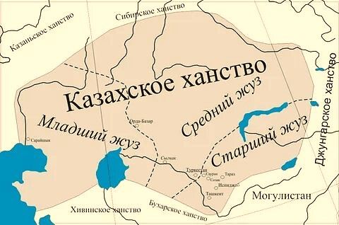
КАРТА РАССЕЛЕНИЯ КАЗАХСКИХ ЖУЗОВ

Slide 7
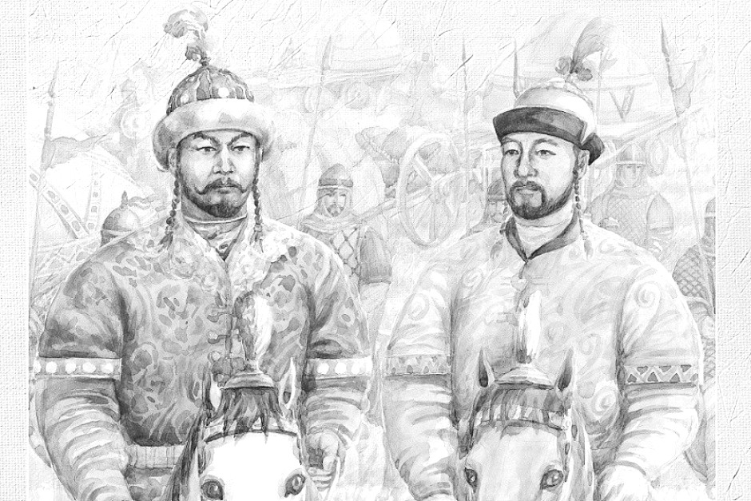
ОБРАЗОВАНИЕ КАЗАХСКОГО ХАНСТВА
стремление казахских племен к созданию независимого государства
феодальные междоусобицы в ханстве Абулхаира в сер. XV в.
политический кризис в ханстве Абулхаира и Могулистане

Slide 8
ПОЛИТИЧЕСКАЯ ИСТОРИЯ КАЗАХСКОГО ХАНСТВА в XV - XVII вв.
Ханы | Годы правления | Характеристика правления
Керей хан | 1465-1474 | основатель Казахского ханства
Жанибек хан | 1470-1480 | основатель ханства, борьба за присырдарьинские города
Бурундук хан | 1480-1511 | борьба за города на севере Каратау
Касым хан | 1511-1522 | кодификация обычного права, расцвет ханства
Тахир хан | 1523-1533 | военный конфликт с Ташкентом, союз с киргизами
Хак-Назар хан | 1538-1580 | расширение территории ханства, союз с узбекским ханом
Есим хан | 1598-1628 | союз с киргизами, победа над калмаками
Жангир хан | 1628-1652 | война с Джунгарским ханством, победа в Орбулакском сражении
Тауке хан | 1680-1715 | установление дипломатических отношений с Россией и Бухарой

Slide 9
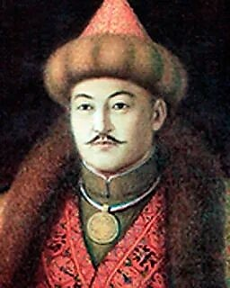
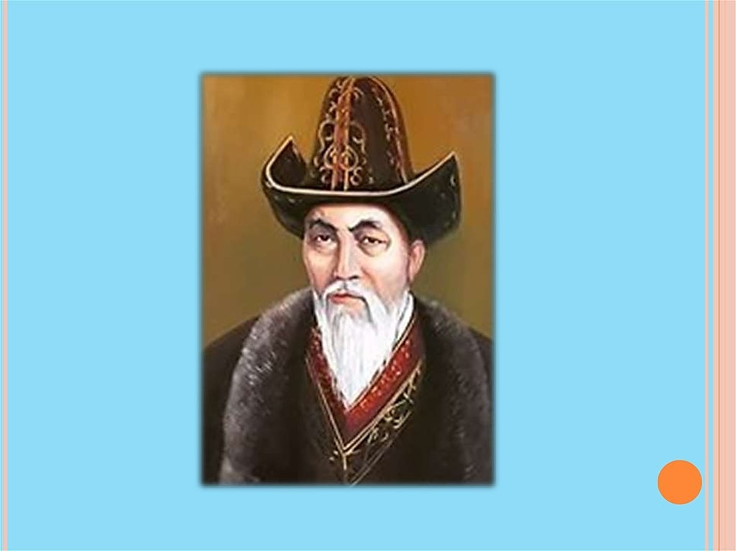
КАЗАХСТАН ВО ВТОРОЙ ПОЛОВИНЕ XVІІ века
Жангир хан
Тауке хан
1643 год - победа
в Орбулакской битве
Свод законов
«Жеты жаргы»
дипломатические отношения с Кашгарским ханством
объединение трех жузов и кыргызов с каракалпаками

Slide 10
ВЫВОДЫ
Формирование казахской народности происходило путем консолидации этнических групп, становления единого языка и культуры
В XV веке образовалось Казахское ханство, ставшее основой для политической и культурной идентичности казахов
XVII – начало XVIII века были периодом нестабильности в ханстве, вызванной экономическими трудностями и внешними угрозами, что привело к изменениям в политической системе

Slide 11
СПИСОК ЛИТЕРАТУРЫ
1. Абусеитова М.X. Казахское ханство во второй половине XVI в. А., 1985. - 104 с.
2. Атыгаев Н. Казахское ханство: очерки внешнеполитической истории XV - XVII веков. А., 2023. - 225 с.
3. Карибаев Б.Б. Казахские ханы. А., 2015. - 127 с.
4. Магауин М.М. Азбука казахской истории. А., 1997. - 216 с.
5. Султанов Т.И. Поднятые на белой кошме. Ханы казахских степей. А., 2006. - 256 с.
6. Пищулина К.А. Очерки истории казахского ханства. А., 2016. - 348 с.
7. Темиргалиев Р. Ак-Орда. История Казахского ханства. А., 2013. - 420 с.

